Slide 1


Soutenance de Stage
ALAPETITE
Florent
Maître de stage : M. DAGOIS
Professeur référent : Mme. SERRANO ALVARADO
Certification d’un vertical adapté aux besoins métiers des secteurs agricole, de la manutention et du levage.
Année universitaire 2016 - 2017

Slide 2
Sommaire
Introduction
Présentation de l’entreprise Eskape
Sujet du stage
Développement de la solution
Bilan humain et technique

Slide 3

Introduction
Fin de Licence 3 Informatique : stage de 8 semaines
  → Partie intégrante de la formation
Réalisé au sein de l’entreprise Eskape

Slide 4

Introduction
Travail autour d’un projet majeur :
  Certification d’un vertical développé par Eskape

Slide 5
Présentation de l’entreprise
Eskape
SARL Eskape :
  Entreprise de services du numérique (ESN)
  Fondée en 1998 par Laurent Fontenit
  Plusieurs pôles :
    Développement ERP
    Système et réseaux
    Administratif
    Marketing

Slide 6

Présentation de l’entreprise
Eskape
Projets : ERP Microsoft Dynamics Nav
  Mise en place
  Développement de modules spécifiques
Dynamics Nav :
  Progiciel de gestion intégré de Microsoft
  Adapté aux PME-PMI

Slide 7
Sujet du stage
Vertical développé par Eskape : NAViDMS
  Module spécifique développé pour un client
  Adapté aux besoins exprimés
  Installé et éprouvé

Slide 8
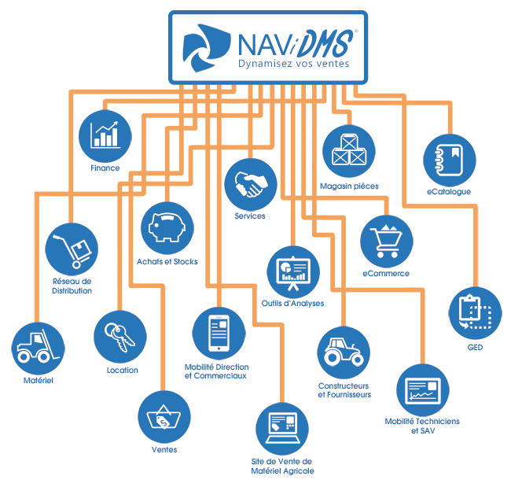
Sujet du stage

Slide 9
Sujet du stage
Vertical développé par Eskape : NAViDMS
  Module très spécifique mais …
  … adapté pour toutes les entreprises de même profil
Certification du vertical NAViDMS

Slide 10

Certification
CFMD
Programme Certified for Microsoft Dynamics (CFMD) :
  Officialise un module développé par un partenaire Microsoft
  Certifie que le module est viable et efficace
  Rend le vertical disponible à la vente par les autres entreprises partenaires

Slide 11
Certification
CFMD
Programme Certified for Microsoft Dynamics (CFMD) :
  Série de test réalisée par une entreprise externe à Microsoft
  Doit répondre à de nombreux critères → CFMD Guidelines
  L’entreprise doit fournir 10 références clients

Slide 12
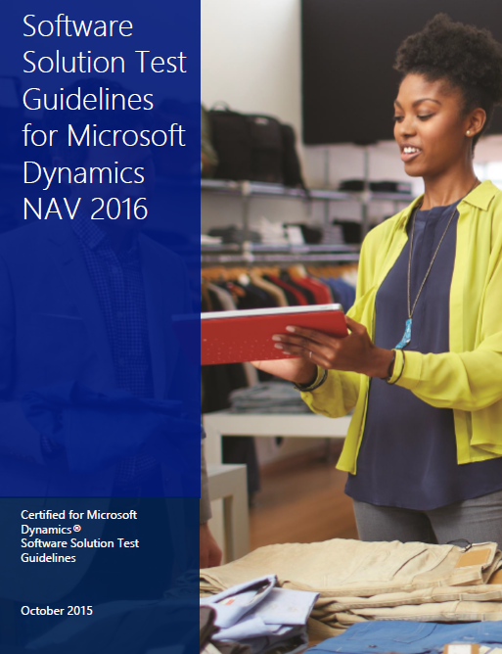
Développement de la solution
Auto-formation : CFMD Guidelines
Document technique en anglais
Décrit point par point la certification

Slide 13
Développement de la solution
Travail principal : renumérotation des objets Dynamics Nav
  Indispensable pour la certification
  Placer les identifiants des objets Nav dans la plage certifiée

Slide 14
Développement de la solution
Fonctionnement des objets Dynamics Nav :
  Multitude d’objets de types différents :
    Tables
    Pages
    Codeunit
    …
  Objets stockés dans une base de données liée

Slide 15
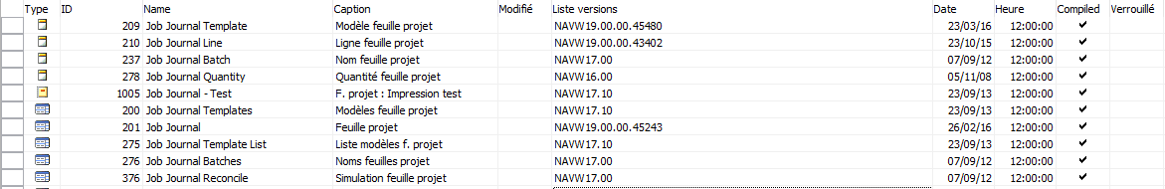
Développement de la solution
  Exemple d’objets Dynamics Nav

Slide 16
Développement de la solution
Fonctionnement des objets Dynamics Nav :
Identifiant entre 1 et 49 999 : objets standards
Identifiant entre 50 000 et 99 999 : objets spécifiques
Identifiant entre 100 000 et 999 999 999 : objets certifiés

Slide 17
Développement de la solution
Fonctionnement des objets Dynamics Nav :
  Objets très liés entre eux (par l’identifiant)
  Renumérotation impossible nativement sans perte de données
  Problématique : migrer objets et champs spécifiques dans la plage certifiée.

Slide 18
Développement de la solution
Outils de renumérotations :
  Outils externes trop complexes / couteux
Choix technique retenu :
  Développement d’un outil en C#

Slide 19

Développement de la solution
Auto-formation : utilisation de nouvelles technologies :
Langage de programmation orienté objet
Langage propriétaire : Microsoft
Similitudes :
  C++
  JAVA

Slide 20
Développement de la solution
Solution de renumérotation :
Objets
NAV
Objets
NAV
Renumérotation
Export (.txt)
Import (.txt)
Outil de Migration

Slide 21
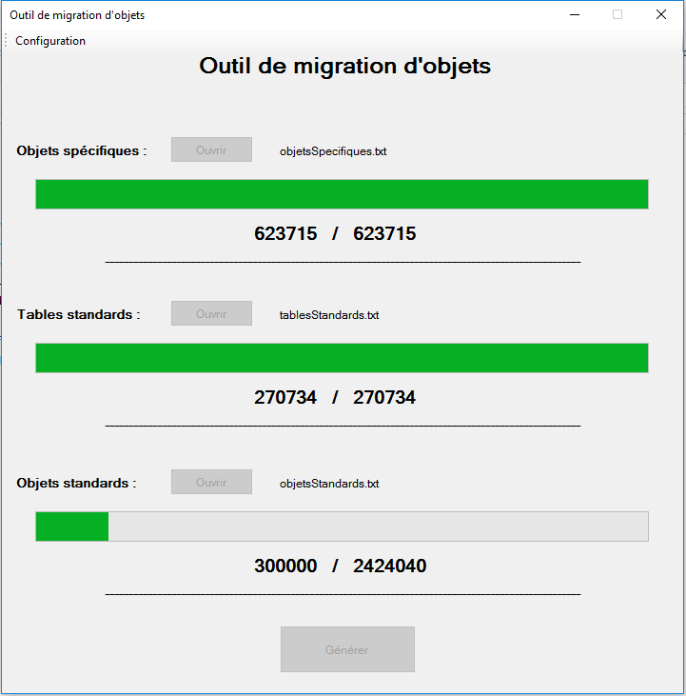
Développement de la solution

Slide 22
Développement de la solution
Problématique principale :
  Compilation des tables modifiées → perte des données stockées
Solution mise en place :
  Scénario de migration sans perte de données
  Anciennes tables → tables temporaires
  Traitement de la migration en interne dans Nav

Slide 23
Développement de la solution
Développement d’un Codeunit de migration des données :
  Langage C/AL : très orienté données
  Migration par transfert de données entre tables
  Boucle dynamique sur toutes les tables à migrer

Slide 24
Développement de la solution
Enrichissement du Codeunit : migration spécifique
  Migration précédente : migration générale
  Ajout de méthodes de migration spécifique NAViDMS
  Modification d’identifiants stockés avec nouveaux ID

Slide 25
Développement de la solution
Travaux complémentaires
Outil d’analyse d’objets Dynamics Nav :
  Vertical NAViDMS : conçu comme un module spécifique
  Certains identifiants écrits en dur dans les codes C/AL
Impossibles à identifier / renuméroter automatiquement

Slide 26
Développement de la solution
Solution retenue :
  Développer un outil d’analyse en C#
  Faire remonter les lignes potentiellement problématiques
  Intégrer l’outil d’analyse dans un outil plus global

Slide 27
Développement de la solution
Transformation en programme « boîte à outils » pour Nav :
  Préparation à l’ajout de nouvelles fonctionnalités
  Mise en place d’une interface simple et efficace
  Généraliste et configurable

Slide 28
Développement de la solution
Travaux complémentaires
Outil d’ajout de Version List
  Version List : regroupe objets d’un même vertical
  Version List : comporte un numéro de version du vertical
Indispensable pour passer le test de certification

Slide 29
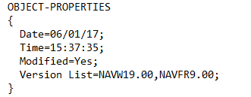
Développement de la solution
Version List

Slide 30
Développement de la solution
Problématique de la Version List :
  Attribuer une Version List aux nouveaux objets
  Attribuer une Version List aux objets standards modifiés
Comparer chaque objet standard avec un objet de référence

Slide 31
Développement de la solution
Travaux complémentaires
Outil de génération de documentation HTML :
  Documentation des tables et champs ajoutés
  NAV : serveur de documentation Web
Indispensable pour passer le test de certification

Slide 32
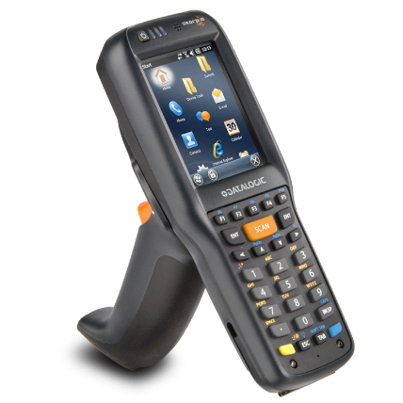
Développement de la solution
Travaux complémentaires
Travail sur des « fiches d’écarts » :
  Documents techniques d’Eskape → besoins d’entreprise :
    Développement C/AL spécifiques sous Dynamics Nav
    Développement C# sur des PSM :

Slide 33
Bilan humain et technique
Expérience très enrichissante et motivante
Projet à la fois technique, complet et intéressant
Mise en place des compétences acquises en Licence
Découverte de technologies spécifiques

Slide 34
Bilan humain et technique
Stage de 8 semaines : atout pour le parcours professionnel
Expérience supplémentaire dans le monde professionnel
Me conforte dans mon envie de me diriger vers les métiers du développement logiciel

Slide 35
Merci de votre attention

